Slide 1

Spark Solar
csomagajánlatok
Napelem-akkumlátor rendszerre www.akkumulator-tamogatas.hu

Slide 2







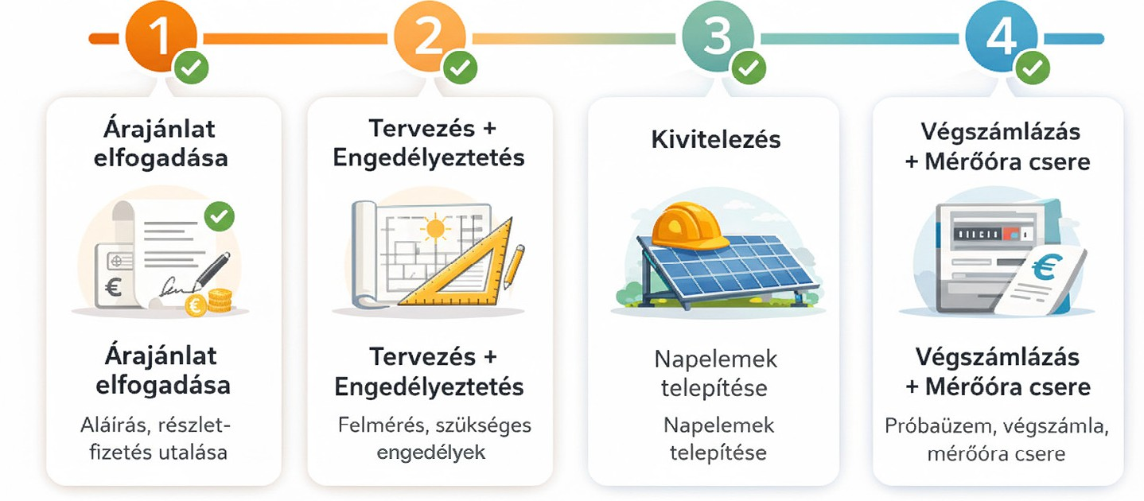
www.akkumulator-tamogatas.hu
Spark Electric Kft.
1147 Budapest,
Telepes utca 72-74. psz. 37.
+36 20 409 0060
Az ár tartalmazza
Napelem
Napelem modulok
– 25 év termékgaranciá-val, valamint 30 év 87.4% teljesítménygaranciával
Inverter
Inverter – 10 év teljes körű gyártói garanciával (opcionális meghosszab-bítás elérhető)
Tartószerkezet
Tartószerkezet – prémium minőségű, 12 év garanciával
Dokumentáció
Teljes körű pályázatmenedzsment – tervezés, engedélyeztetés,
Villanyszerelés
Teljes villanyszerelési munkálatok – AC/DC oldali bekötés, földelés, túlfeszültség-védelem
Telepítés
Professzionális telepítés – saját csapatunkkal,
3 év kivitelezési garanciával
A teljes folyamat:

Slide 3






www.akkumulator-tamogatas.hu
Spark Electric Kft.
1147 Budapest,
Telepes utca 72-74. psz. 37.
+36 20 409 0060
Miért válasszon minket?
Nálunk nincs apróbetű
Átlátható ajánlatot adunk, rejtett költségek nélkül. Amit leírunk, azt be is tartjuk.
Tisztességes, stabil vállalkozás
Csapatunk több mint 8 éve dolgozik a villamosiparban és a napelemes rendsze-rek területén. Nem tegnap kezdtük, és hosszú távra tervezünk.
Valódi ügyfélvélemények
Google értékeléseink valós, ellenőrizhető tapasztalatokon alapulnak, melyek visszatükrözik munkánk minőségét és ügyfélközpontú hozzáállásunkat.
Prémium minőségű anyagok
Csak bevált, megbízható gyártók termékeivel dol-gozunk, hogy rendszere hosszú távon is bizton-ságosan és hatékonyan működjön.
Saját telepítő csapat
A kivitelezést nem alvállal-kozók, hanem saját, össze-szokott csapatunk végzi. Ez garancia a minőségre és a felelősségvállalásra.
100% minőségi munkát végzünk Nincsenek rejtett költségek
Nincs késlekedés, magyarázkodás, csúszás Nincsenek utólagos meglepetések

Slide 4
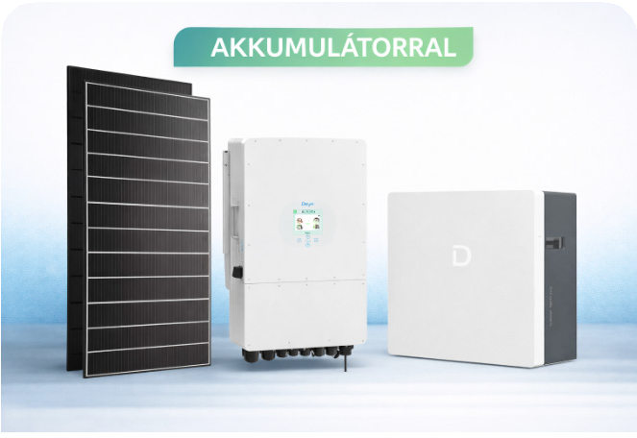
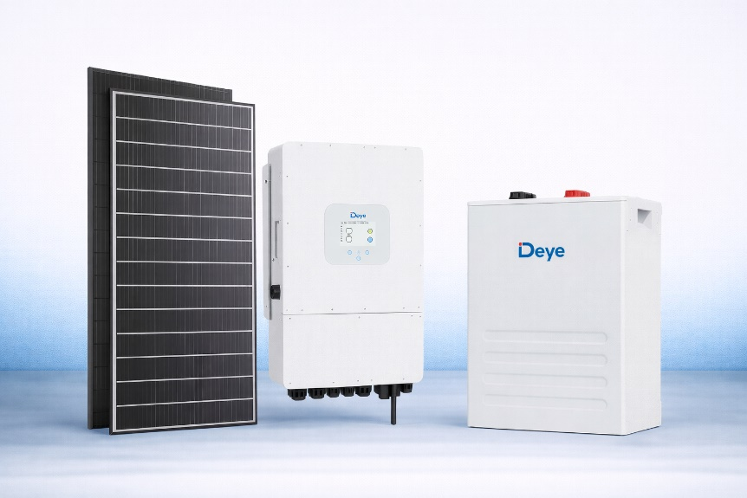


www.akkumulator-tamogatas.hu
Spark Electric Kft.
1147 Budapest,
Telepes utca 72-74. psz. 37.
+36 20 409 0060
Komplett akkumulátoros napelem rendszer
Támogatással - 2 500 000 Ft
Támogatással - 2 500 000 Ft
990.000 Ft
önrésszel
990.000 Ft
önrésszel
6kwp ASTRONERGY 455W N-type napelem
DEYE 5KW SG04LP3 asszimetrikus, full backup, 3 fázisú inverter
DEYE 12KWh LV akkumulátor
6kwp ASTRONERGY 455W N-type napelem
FoxESS P3-5.0-SH inverter
FoxESS EP12 11,5KWh akkumulátor

Slide 5
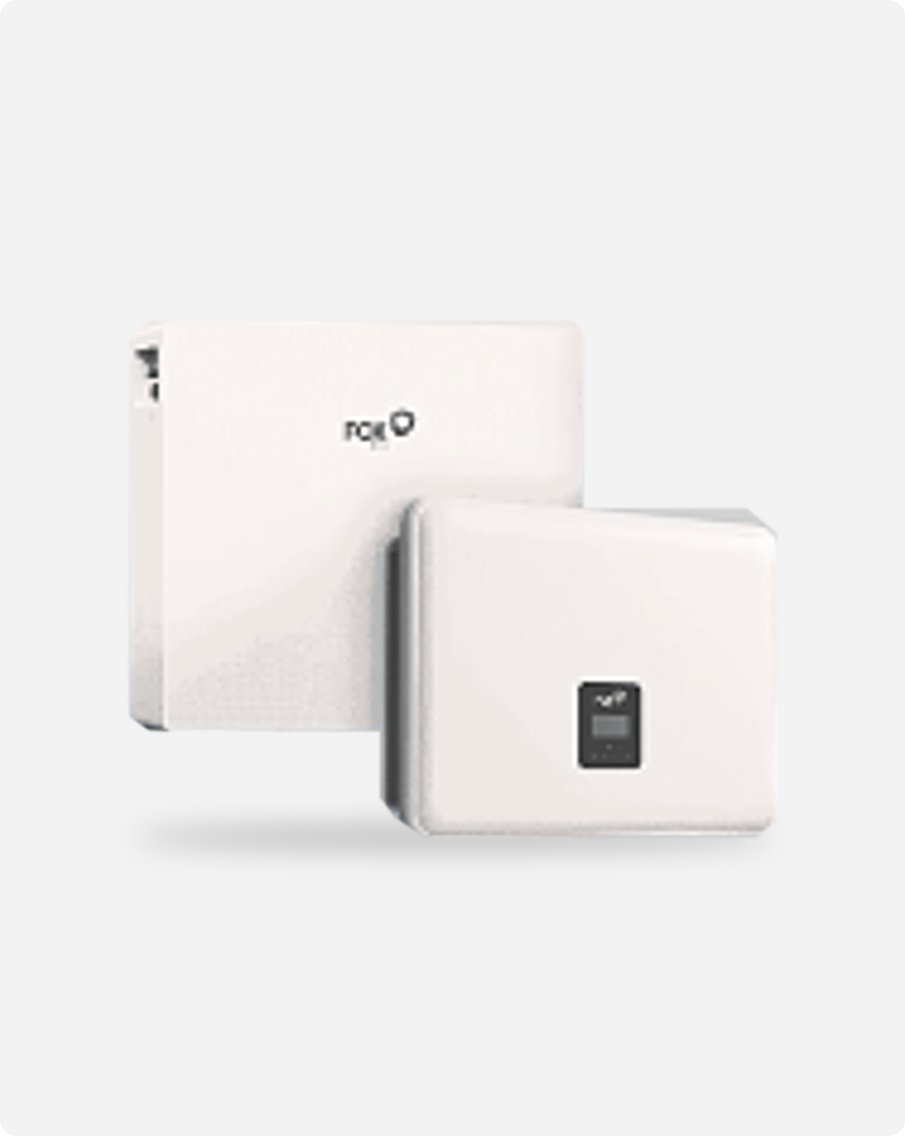
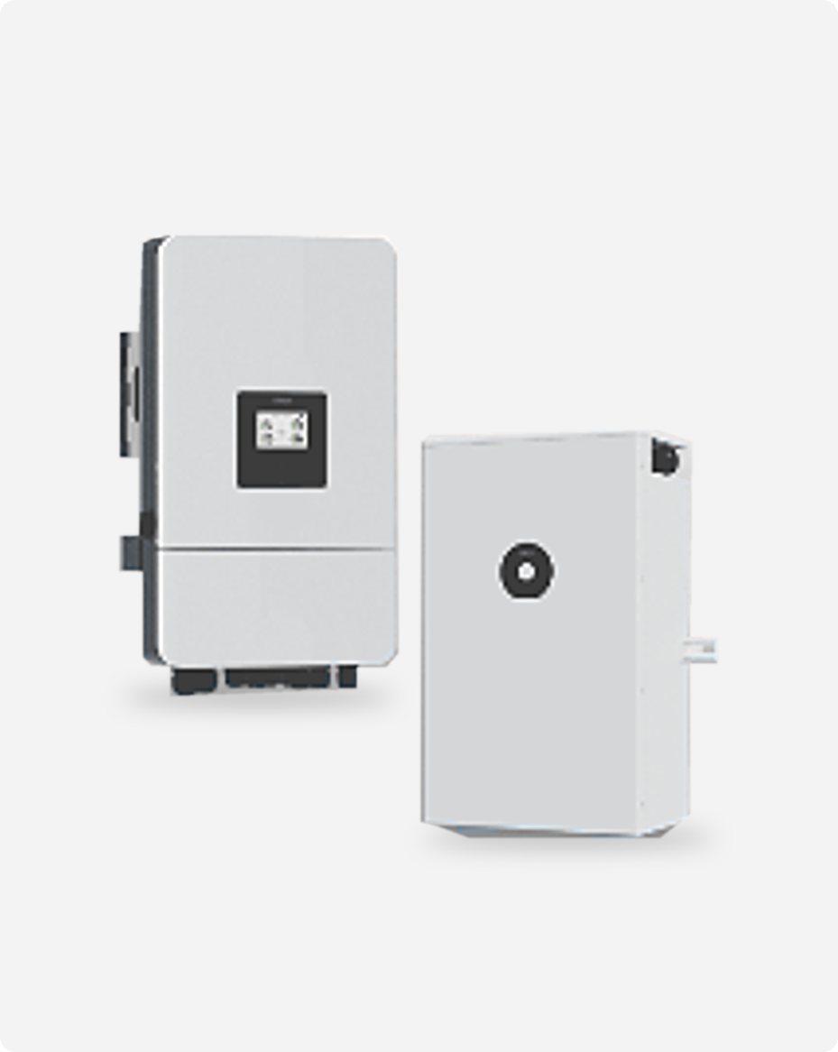
www.akkumulator-tamogatas.hu
Spark Electric Kft.
1147 Budapest,
Telepes utca 72-74. psz. 37.
+36 20 409 0060
Inverter + akkumulátor csomagajánlatok
Komplett hibrid rendszer 1 800 000 Ft vissza nem térítendő támogatással
A termékmegjelenítés illusztráció.
A termékmegjelenítés illusztráció.
FOXESS
DEYE
FoxESS P3-5-15.0-SH
inverter + EP12
akkumulátor
Deye SUN-4-8K-SG05LP3
inverter + SE-F12-C/MAX
akkumulátor
Inverter
Akkumulátor
Inverter
Akkumulátor
5–15 kW
11,5 kWh
4–8 kW
11,8 kWh
Rendszer értéke
2 290 000 Ft
Rendszer értéke
2 250 000 Ft
Támogatás mértéke
– 1 800 000 Ft
Támogatás mértéke
– 1 800 000 Ft
490 000 Ft
önerővel
450 000 Ft
önerővel

Slide 6
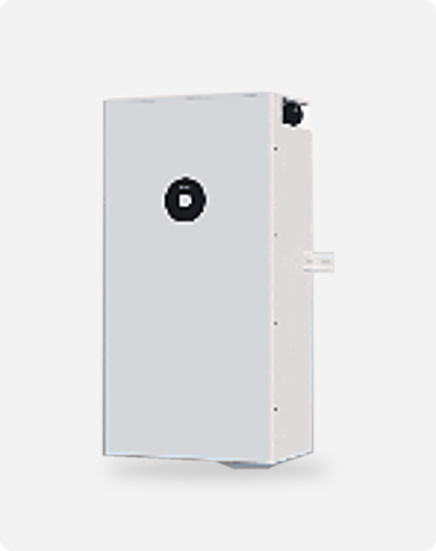

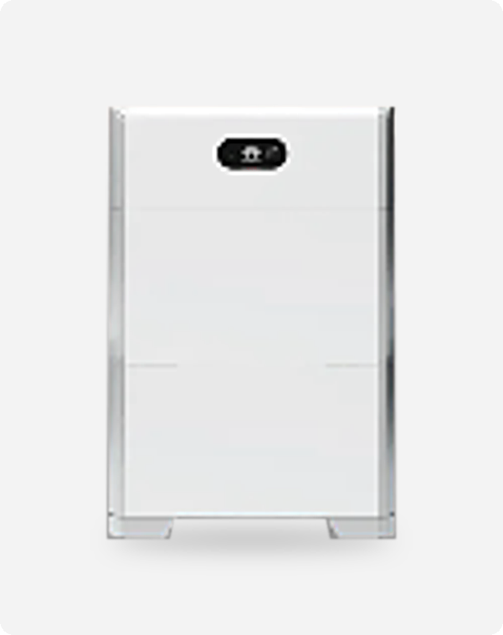

www.akkumulator-tamogatas.hu
Spark Electric Kft.
1147 Budapest,
Telepes utca 72-74. psz. 37.
+36 20 409 0060
Akkumulátor csomagajánlatok
1 800 000 Ft vissza nem térítendő támogatással – akár 0 Ft önerővel
A termékmegjelenítés illusztráció.
A termékmegjelenítés illusztráció.
A termékmegjelenítés illusztráció.
DEYE LV INVERTERHEZ
FOXESS HIBRID INVERTERHEZ
HUAWEI SUN2000 INVERTERHEZ
Deye SE-F16-C/MAX
akkumulátor
FoxESS EP12
akkumulátor
Huawei LUNA2000-5-E1
akkumulátor (2 db) +
LUNA2000-10kW-C1 BMS
Kapacitás
Kapacitás
Kapacitás
16 kWh
11,5 kWh
10 kWh
Rendszer értéke
1 800 000 Ft
Rendszer értéke
1 800 000 Ft
Rendszer értéke
2 790 000 Ft
Támogatás mértéke
– 1 800 000 Ft
Támogatás mértéke
– 1 800 000 Ft
Támogatás mértéke
– 1 800 000 Ft
0 Ft
önerővel
0 Ft
önerővel
990 000 Ft
önerővel
Melyik csomagot választja?
KAPCSOLAT
Spark Electric Kft.
+36 20 409 0060
sparkvill@akkumulátor-tamogatas.hu
A megrendelés előkészítéséhez kérjük, szíveskedjen visszajelezni, melyik csomagot kívánja igénybe venni.
Kollégáink e-mailben vagy telefonon készséggel állnak rendelkezésére.

